Slide 1

экологический центр средней группы «Пчёлки»
МКДОУ 5 «Рябинка»
Воспитатель группы:
Шилова Наталья Александровна

Slide 2
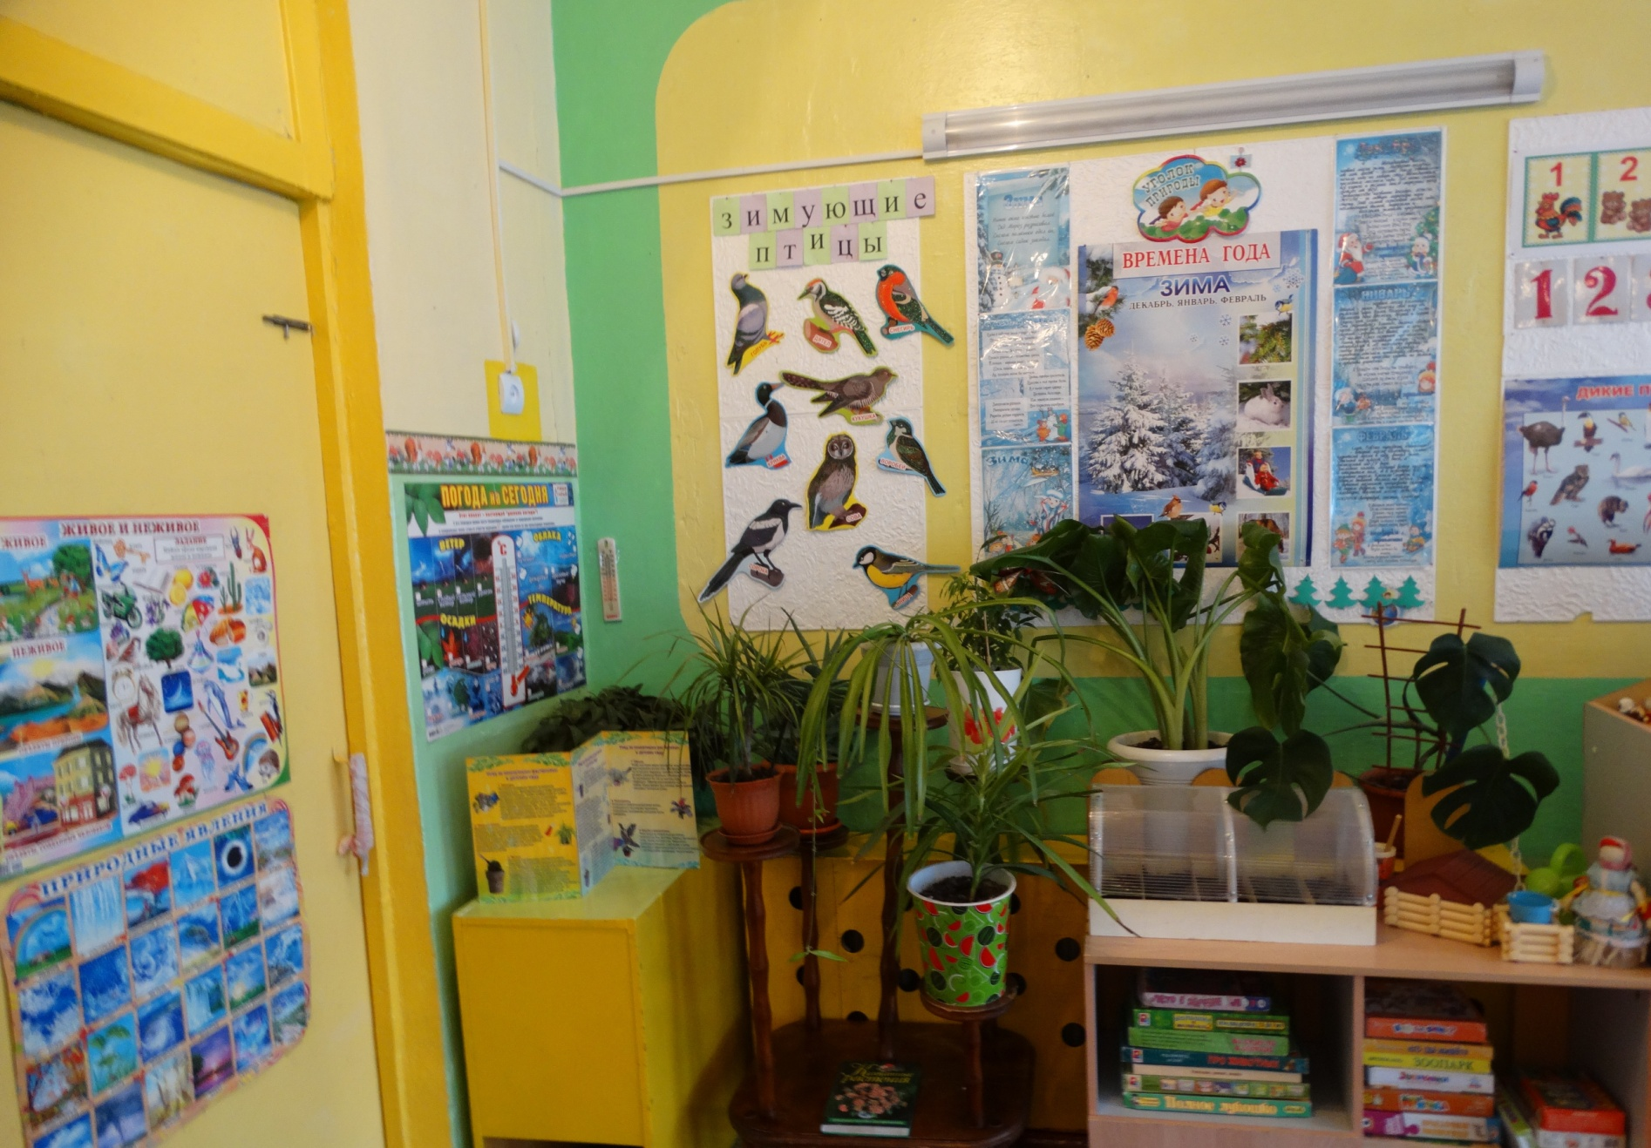

Slide 3
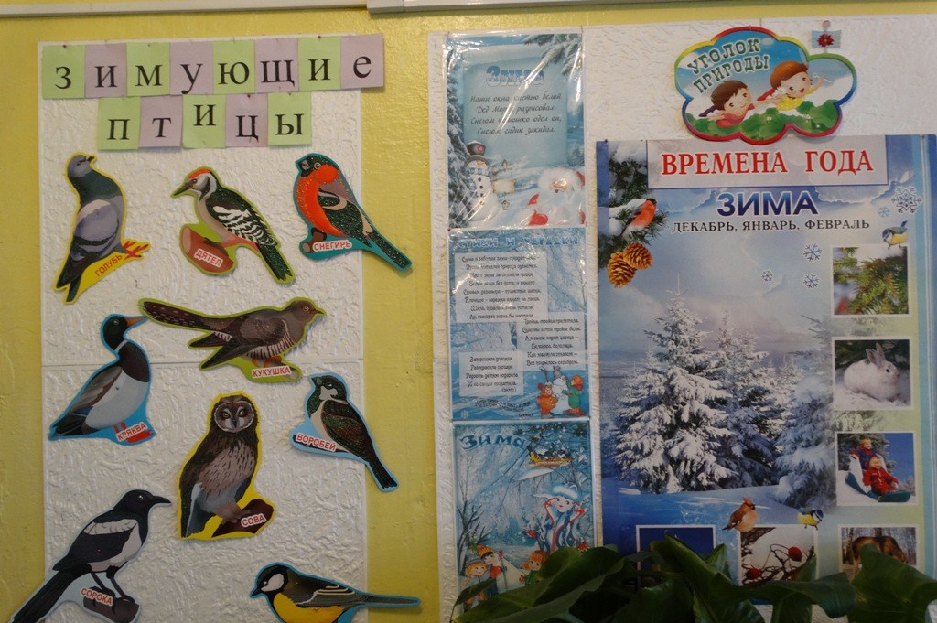

Slide 4
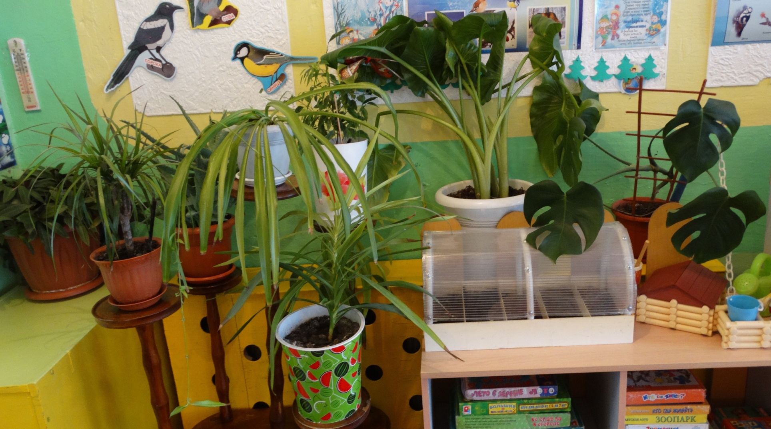
КОМНАТНЫЕ РАСТЕНИЯ

Slide 5
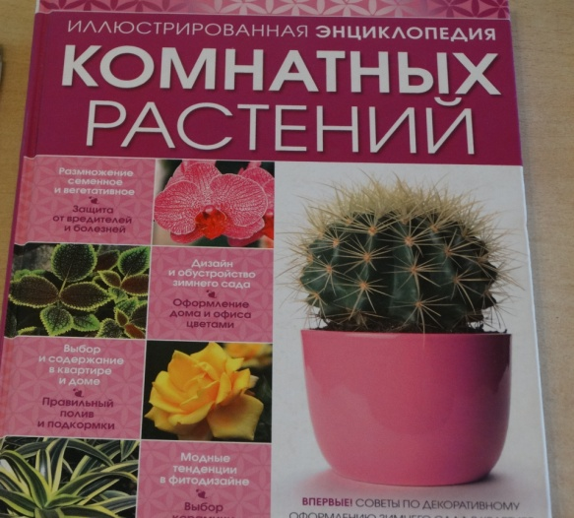

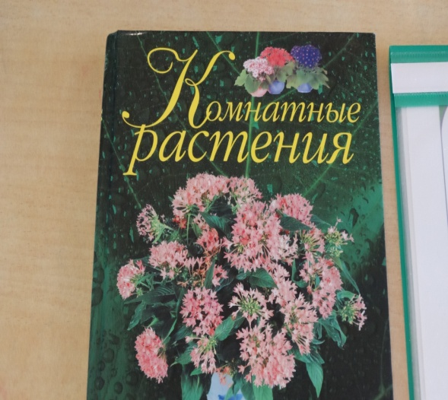
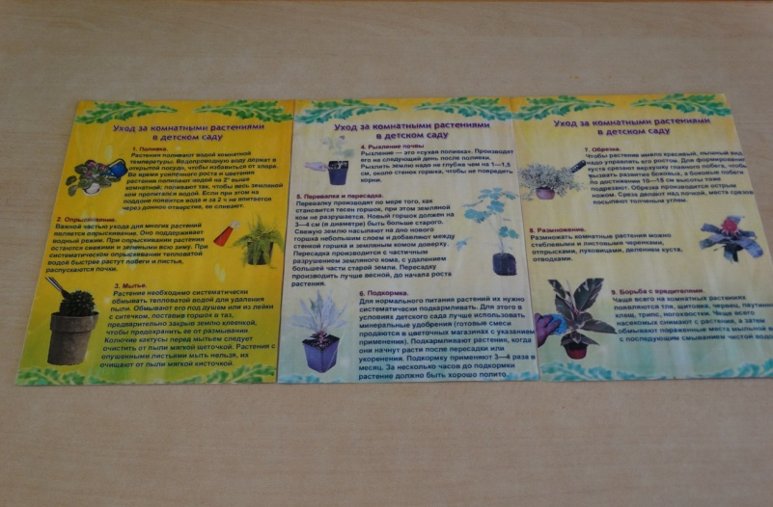
МАТЕРИАЛЫ ДЛЯ УХОДА ЗА РАСТЕНИЯМИ

Slide 6
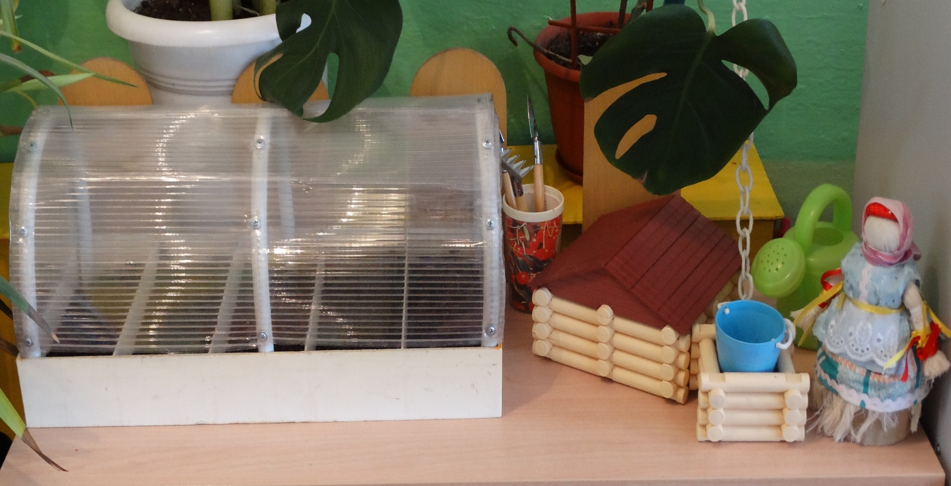
НАША ТЕПЛИЦА

Slide 7
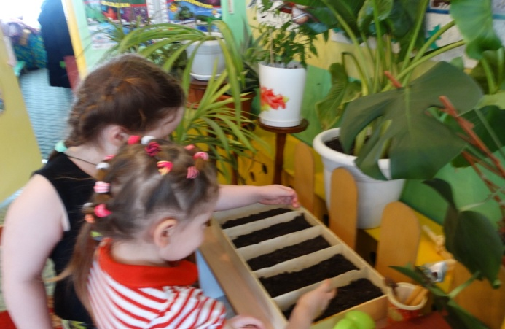
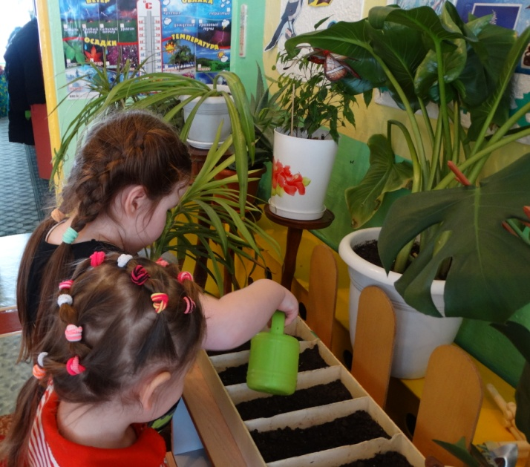
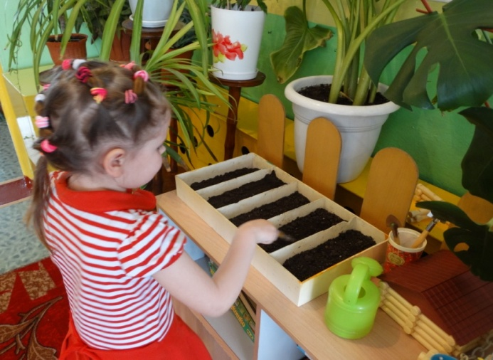
ЖДЁМ БОЛЬШОГО УРОЖАЯ

Slide 8
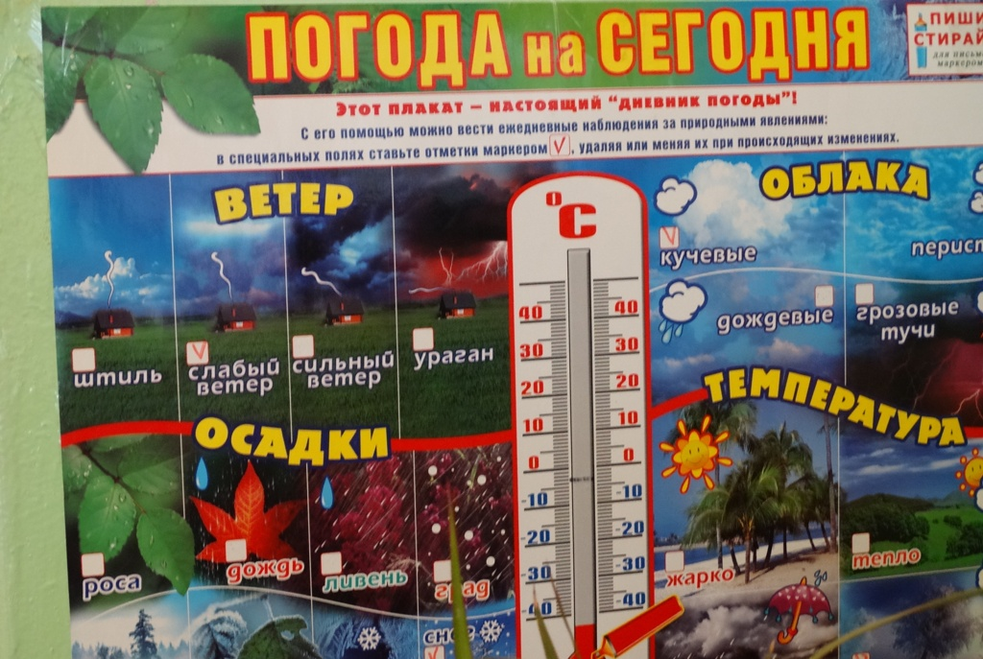
СЛЕДИМ ЗА ПОГОДОЙ

Slide 9
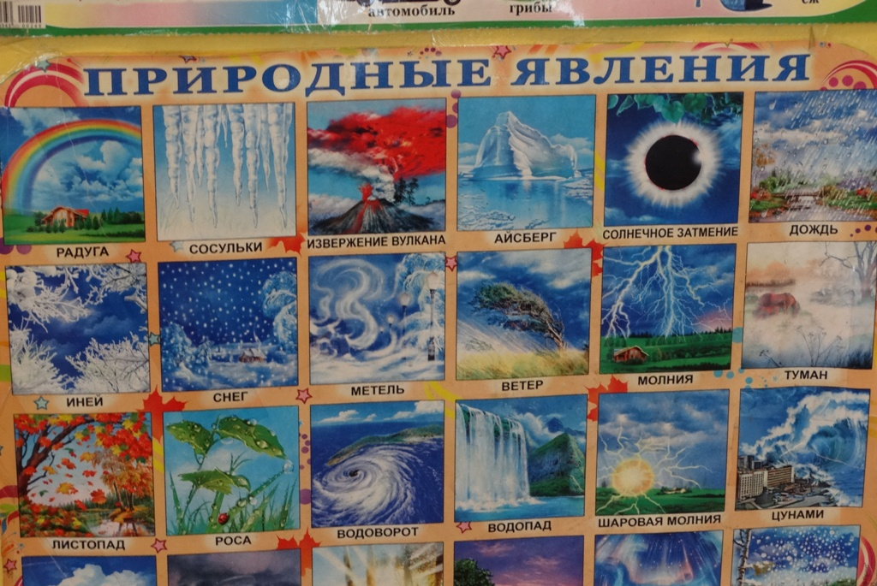
УЗНАЁМ ПРИРОДНЫЕ ЯВЛЕНИЯ

Slide 10
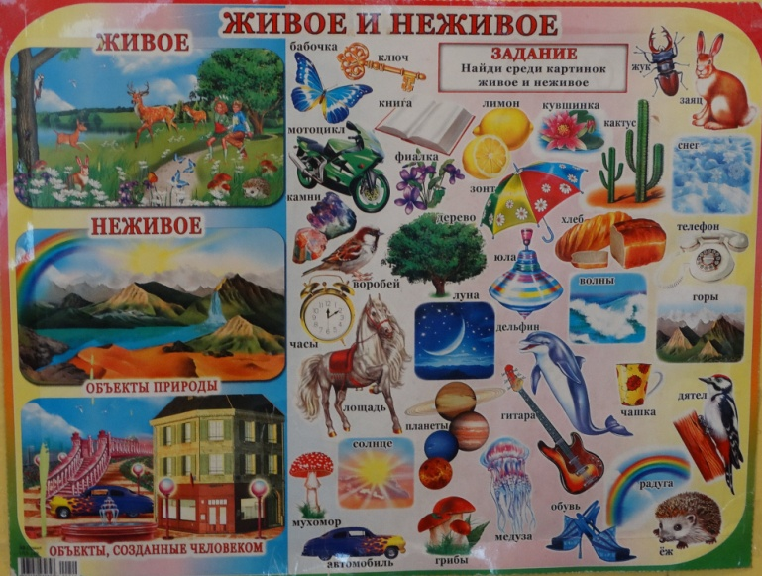
ОПРЕДЕЛЯЕМ ЖИВОЕ И НЕЖИВОЕ

Slide 11
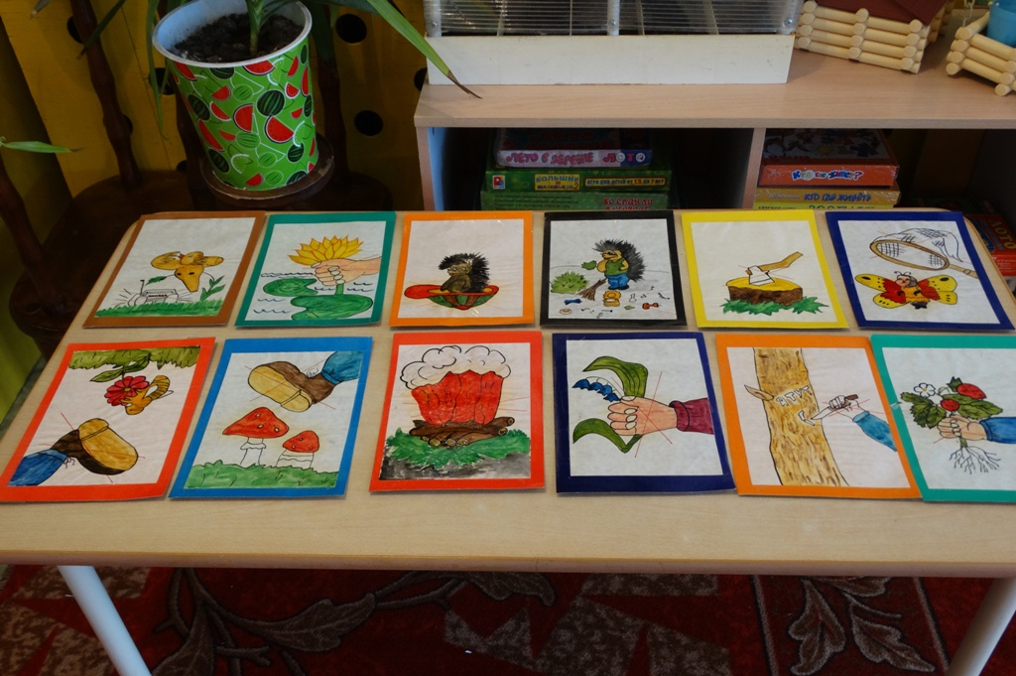
ПРИРОДООХРАННЫЕ И ЗАПРЕЩАЮЩИЕ ЗНАКИ

Slide 12
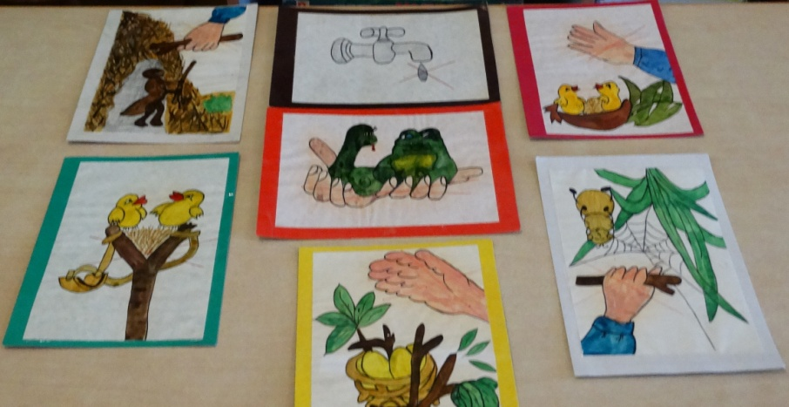

Slide 13
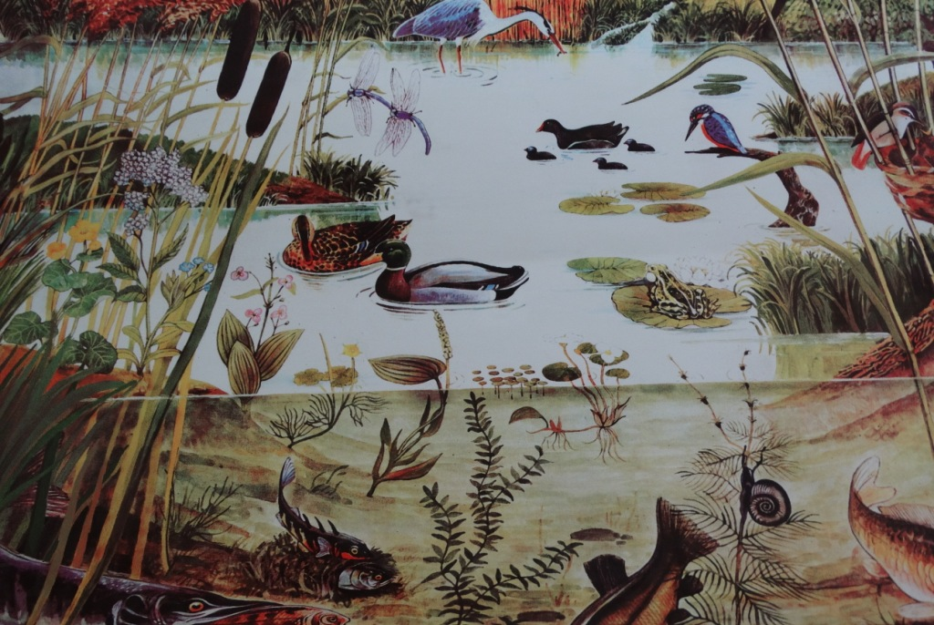
НАГЛЯДНЫЙ МАТЕРИАЛ ДЛЯ ИЗУЧЕНИЯ РАЗЛИЧНЫХ СРЕД ОБИТАНИЯ

Slide 14
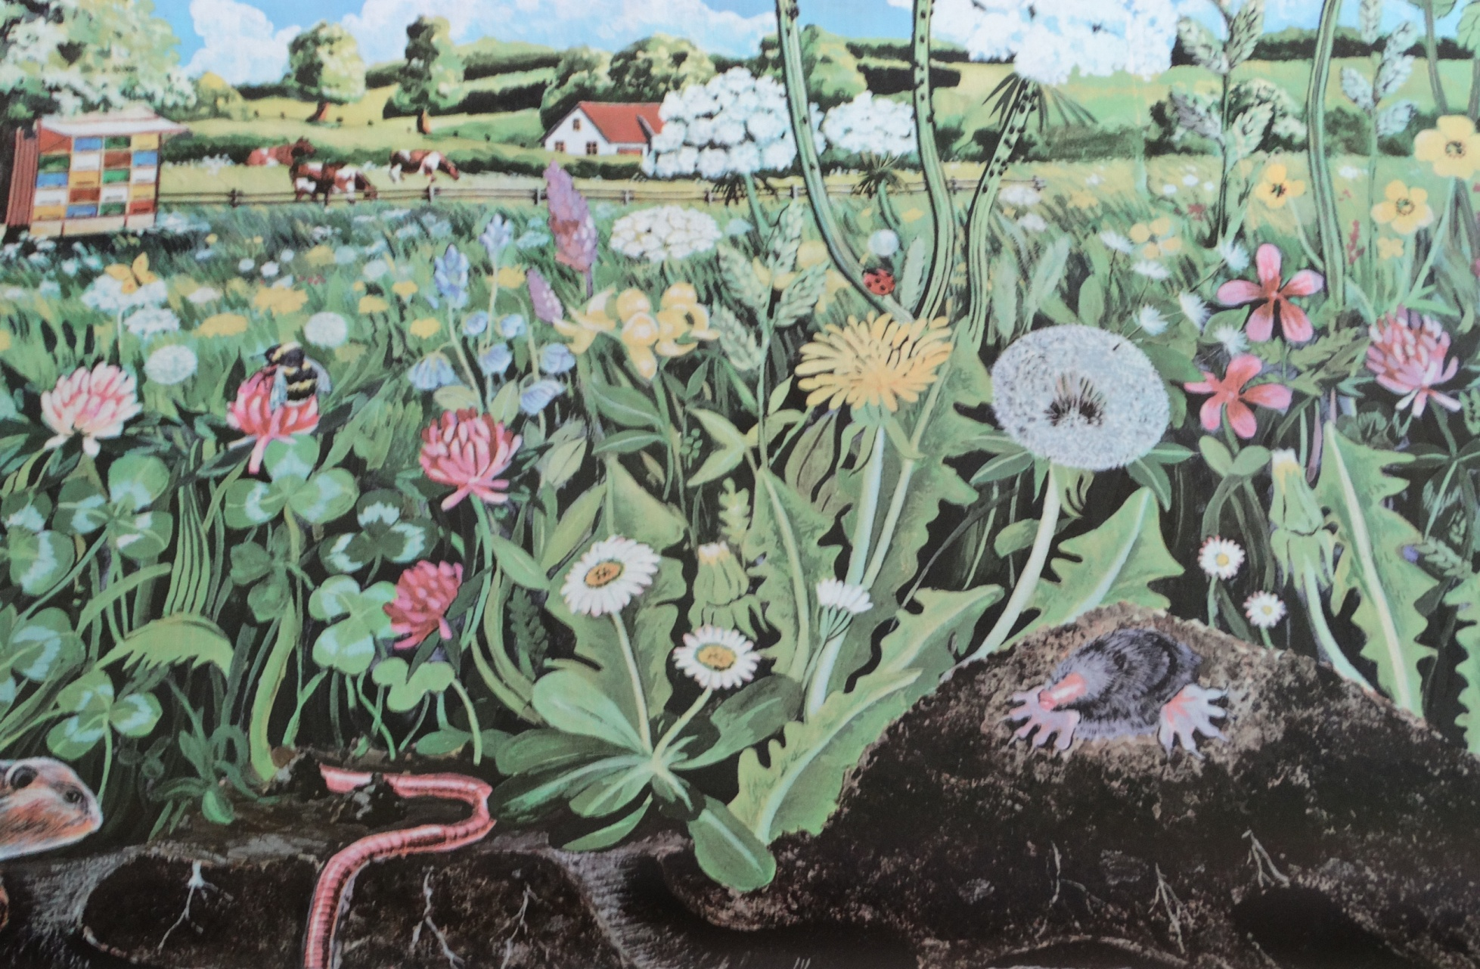

Slide 15
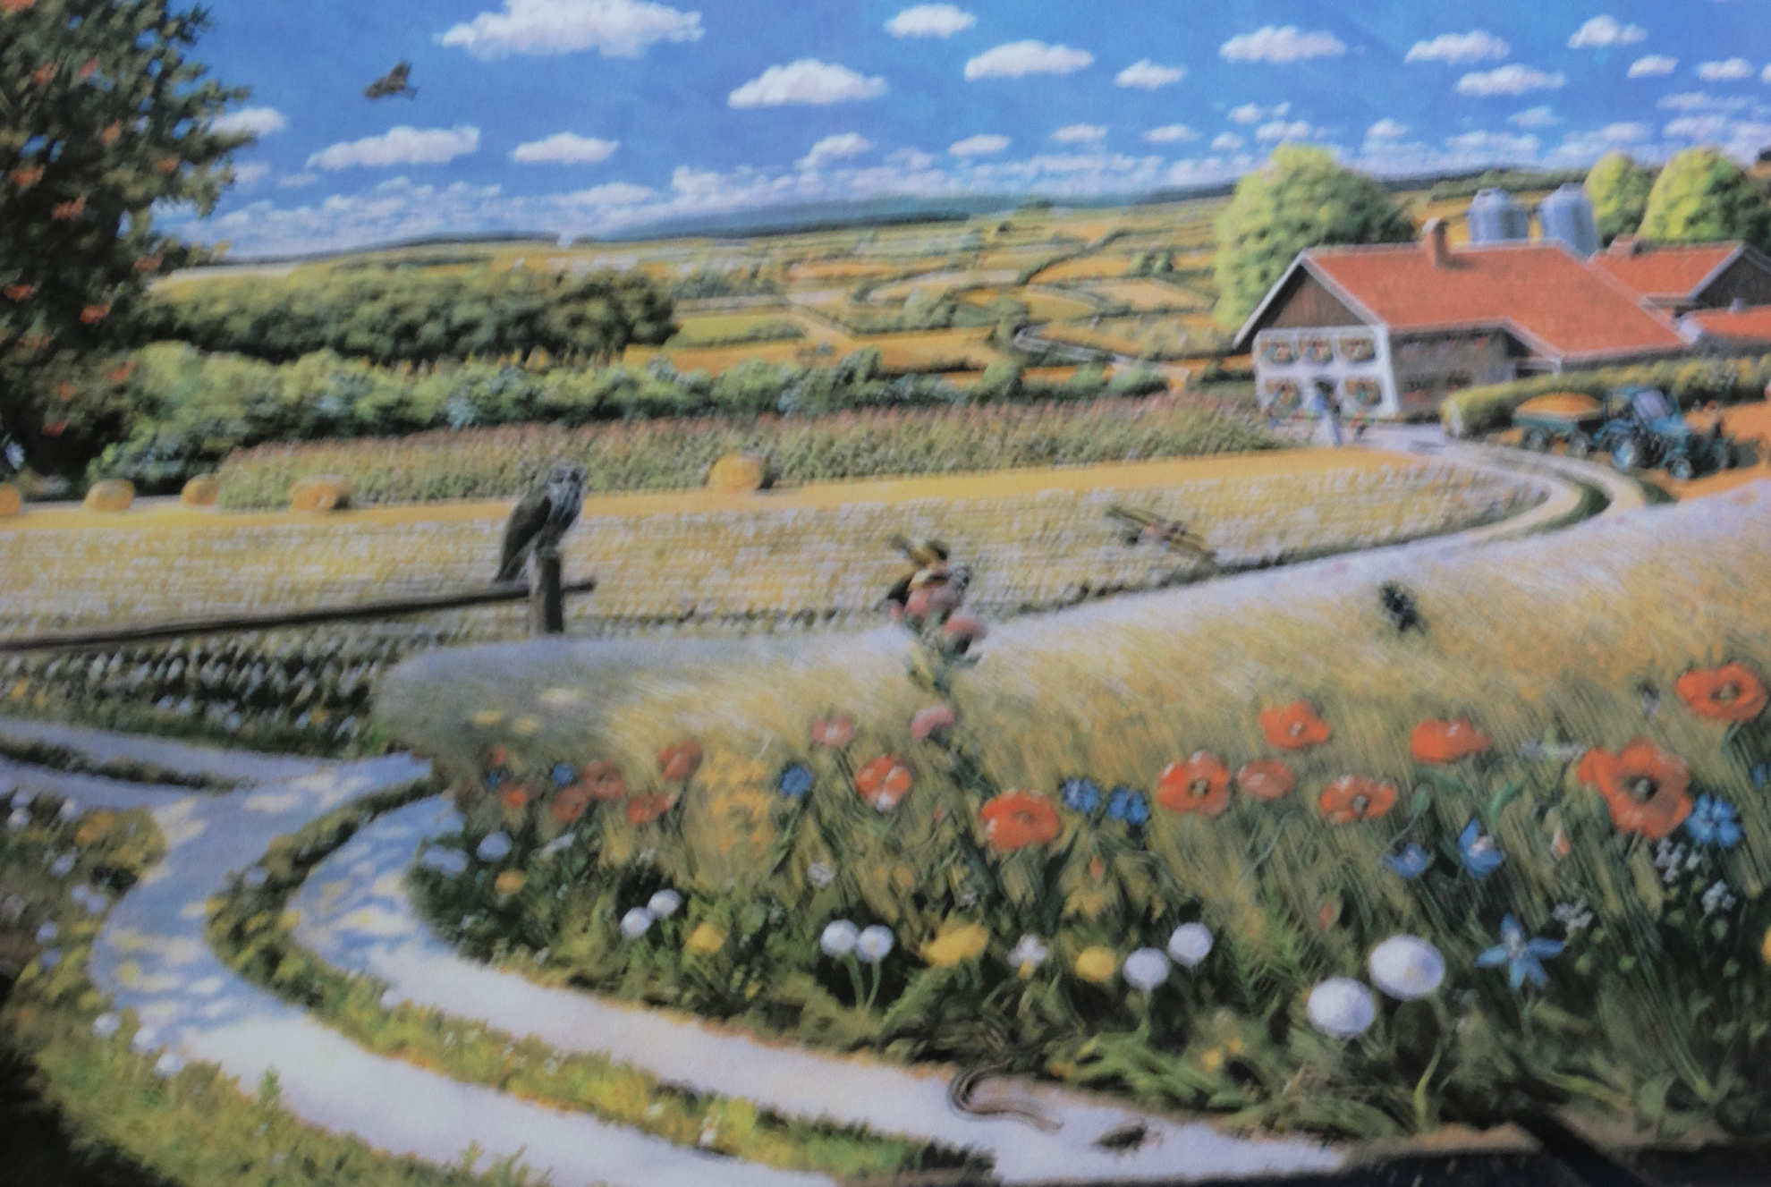

Slide 16
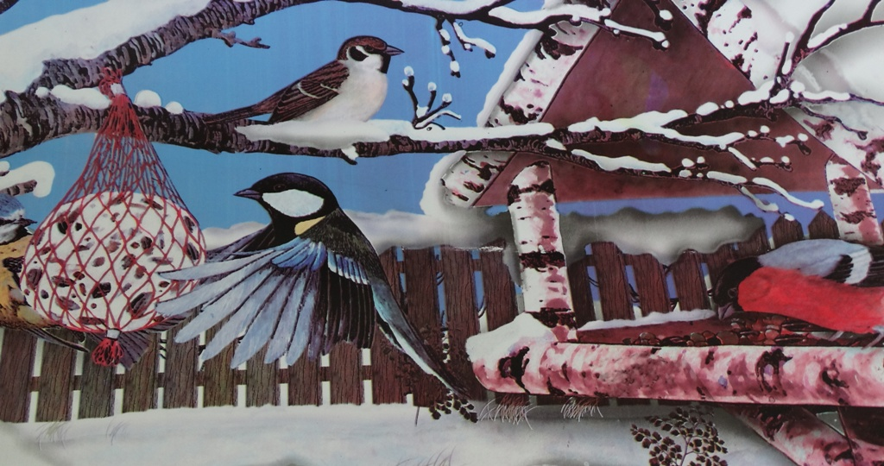

Slide 17
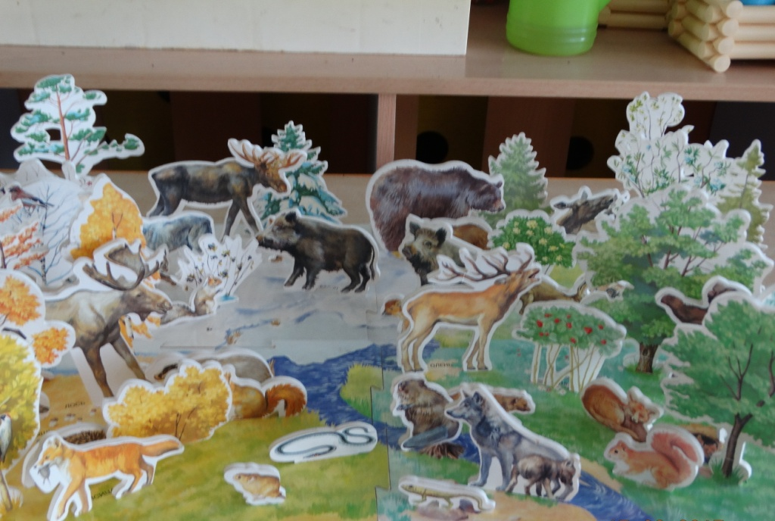

Slide 18
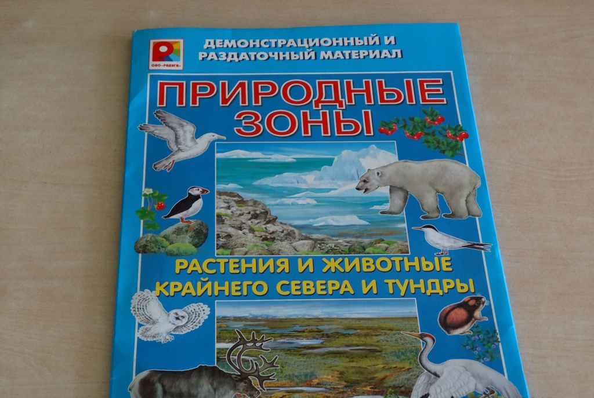

Slide 19
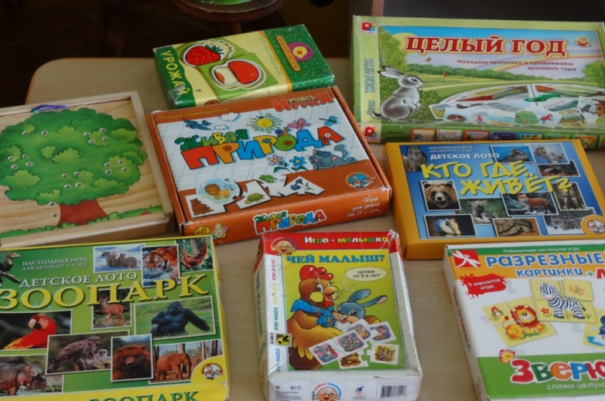
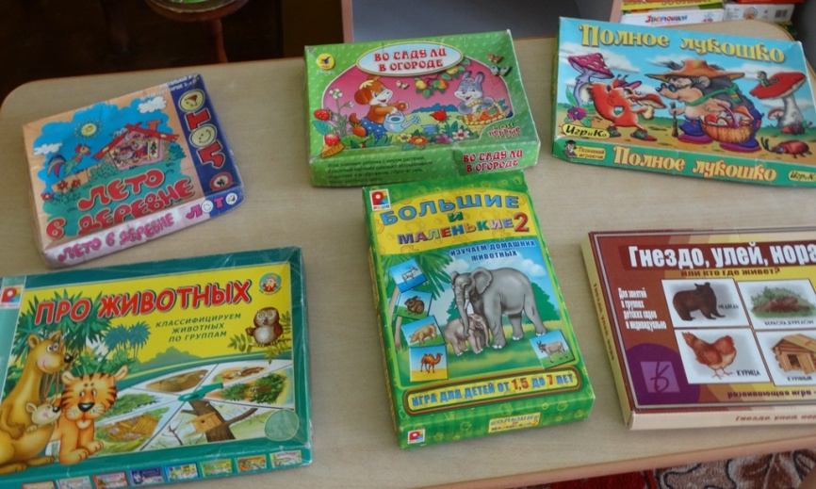
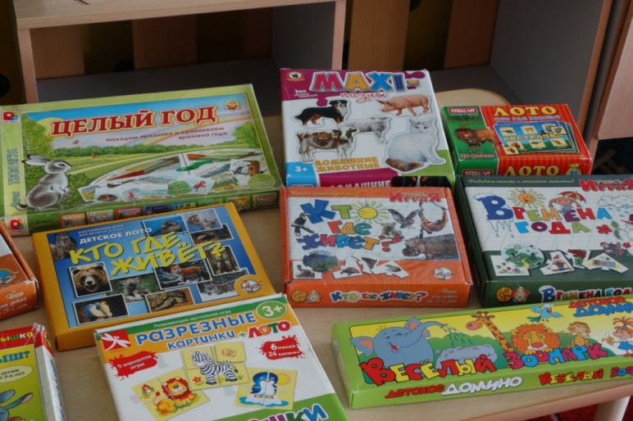
ДИДАКТИЧЕСКИЕ ИГРЫ О ПРИРОДЕ

Slide 20
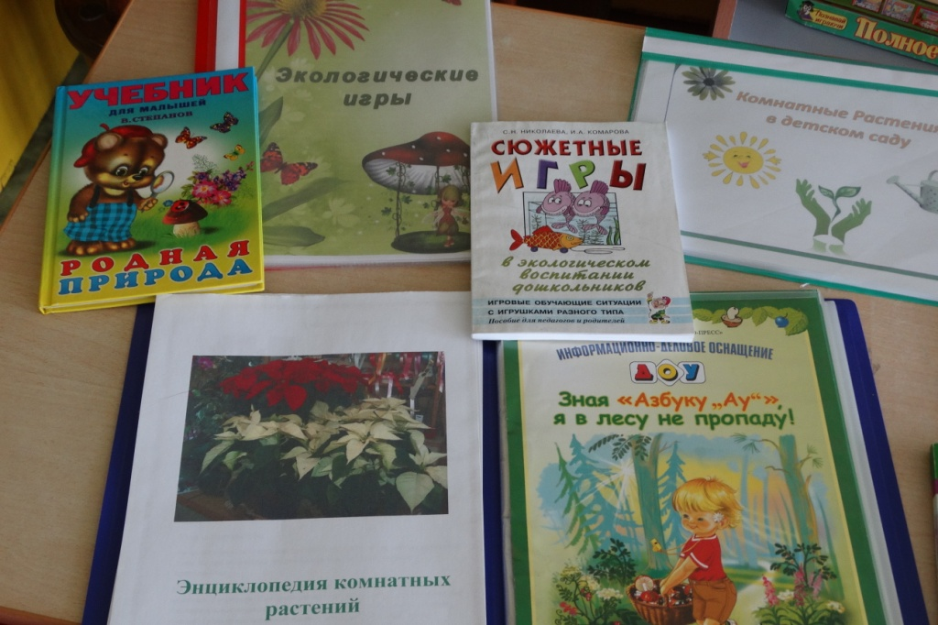

Slide 21
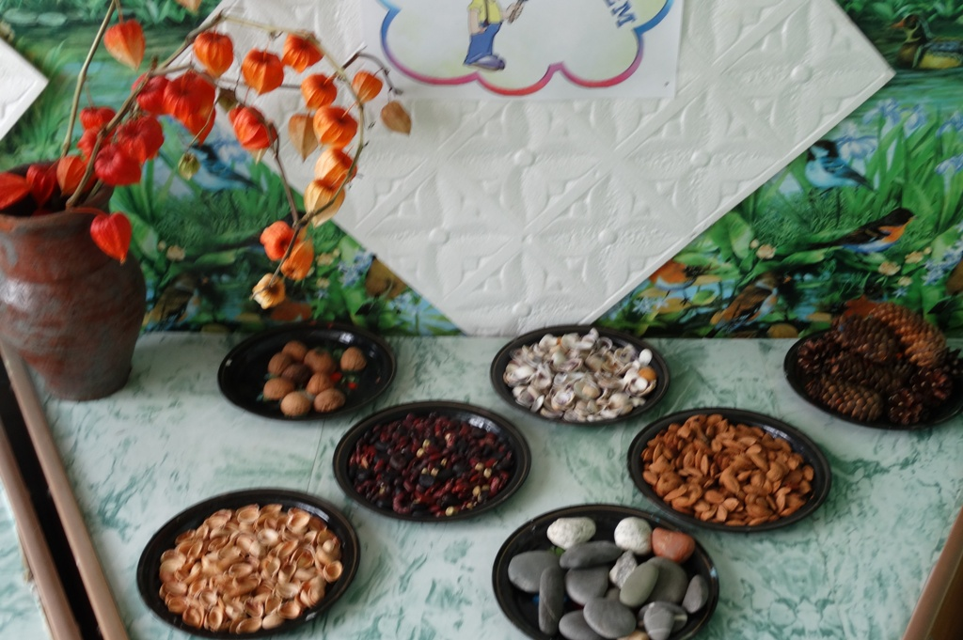
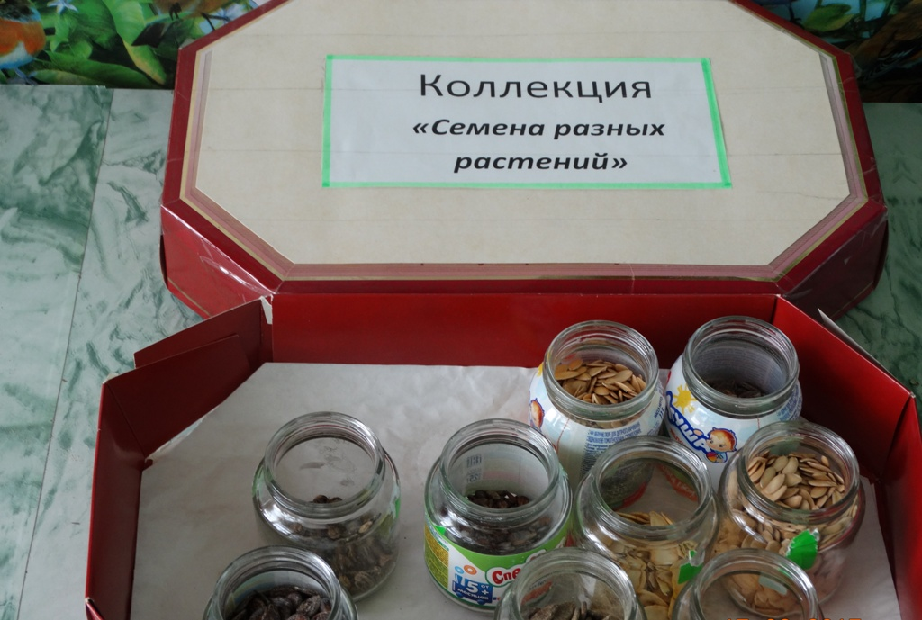
ПРИРОДНЫЙ МАТЕРИАЛ

Slide 22
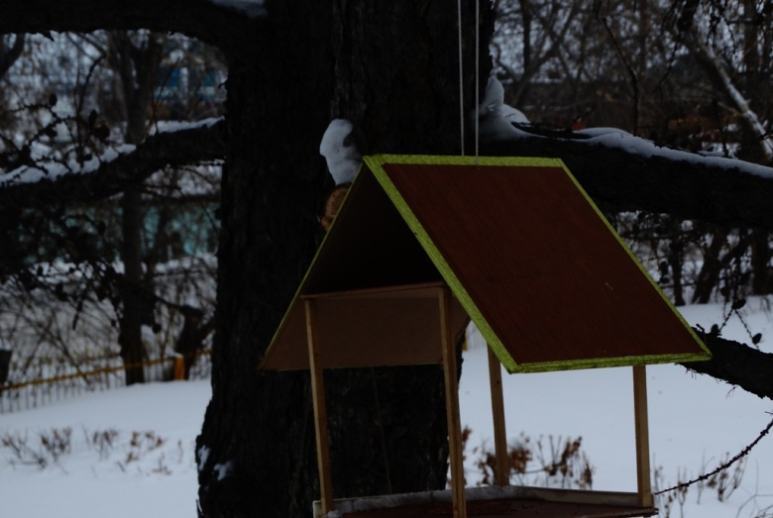
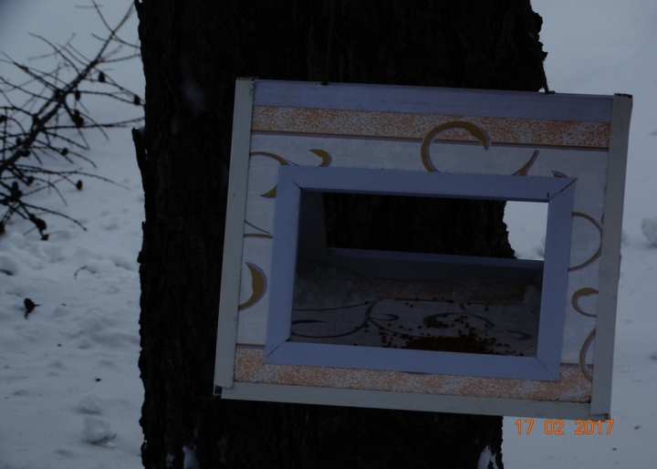
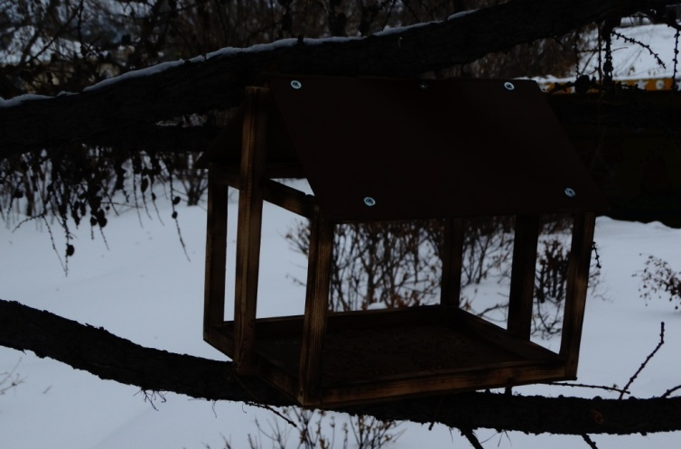
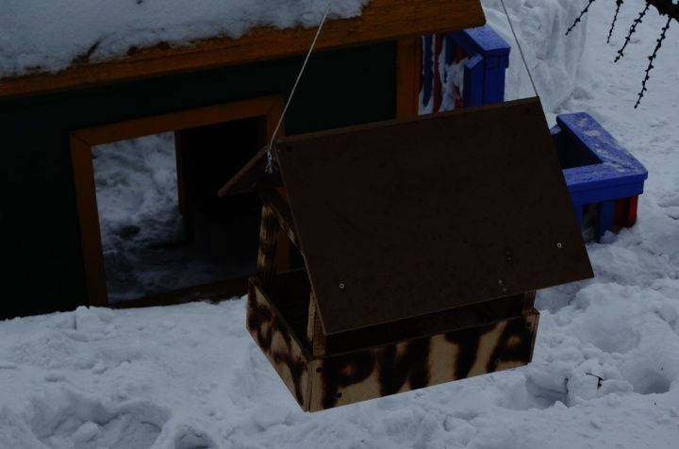
ПАПЫ НАМ КОРМУШКИ СМАСТЕРИЛИ

Slide 23
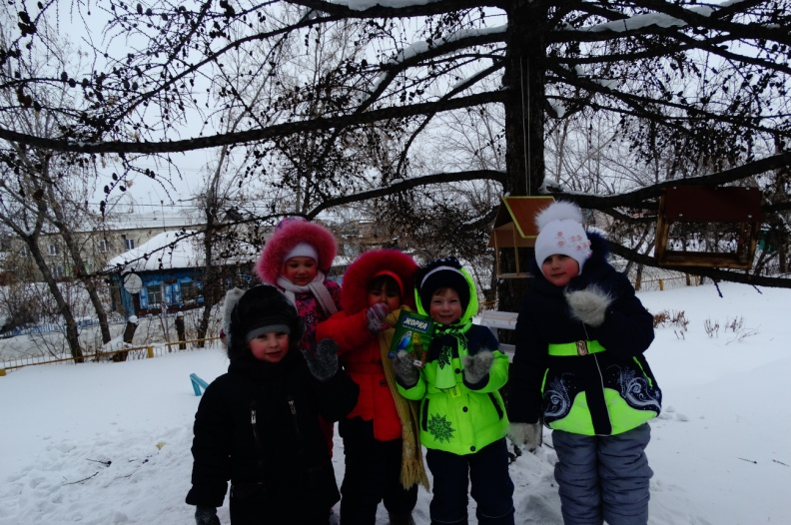
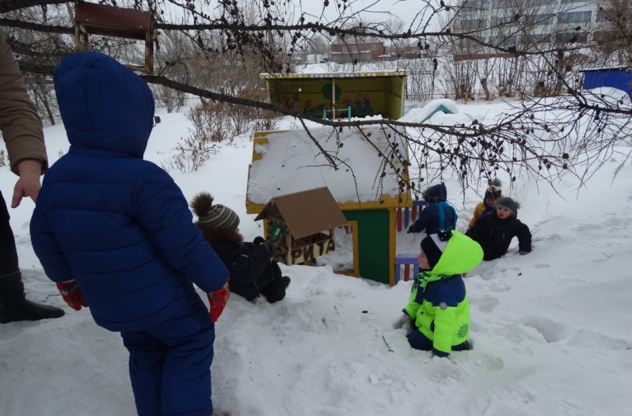
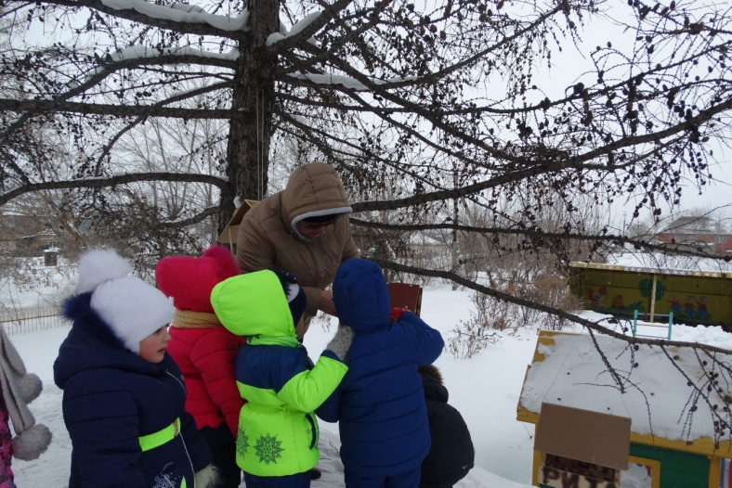
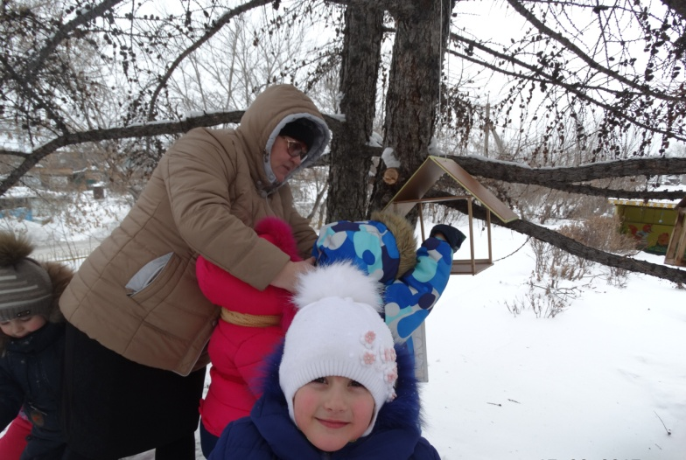
ПТИЦАМ МЫ ПОМОЖЕМ

Slide 24
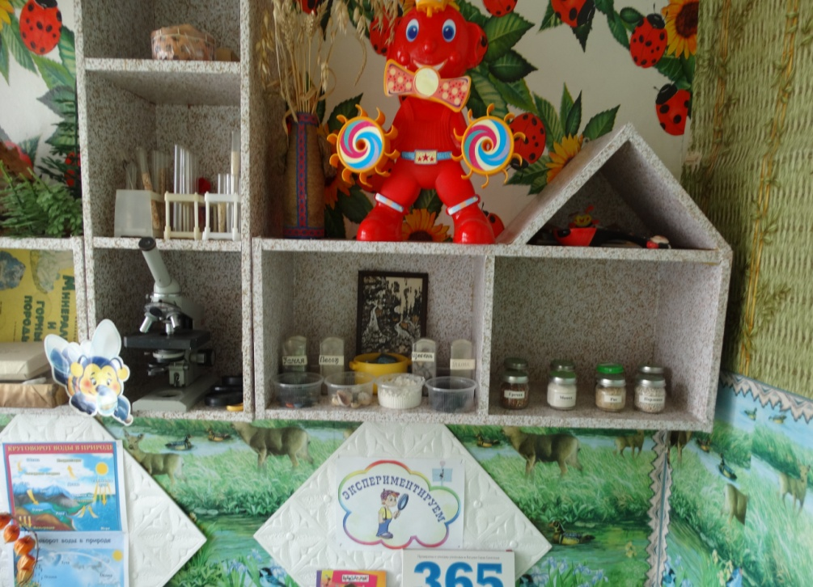
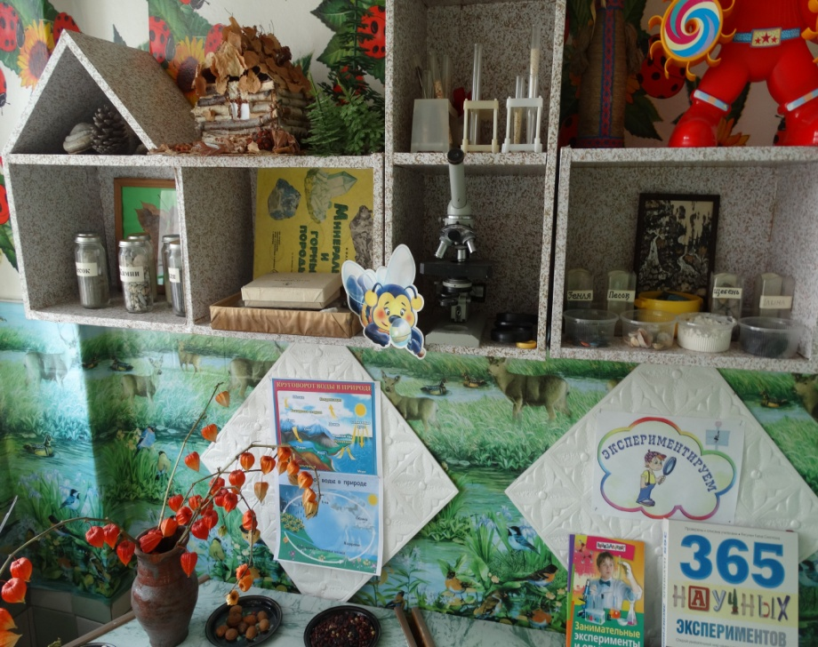
НАША МИНИ - ЛАБОРАТОРИЯ

Slide 25
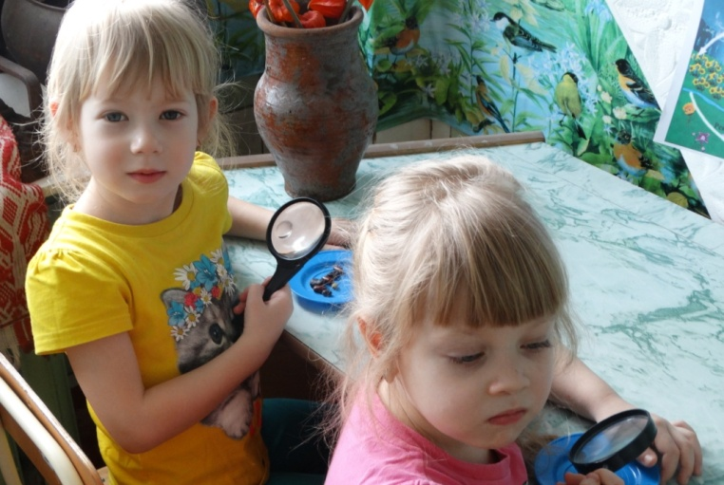
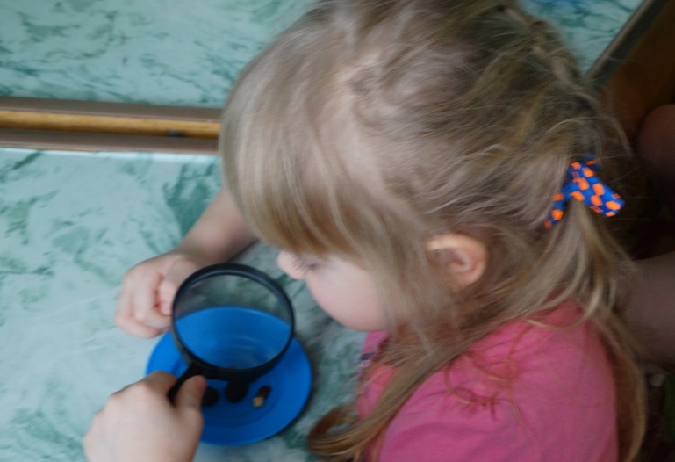
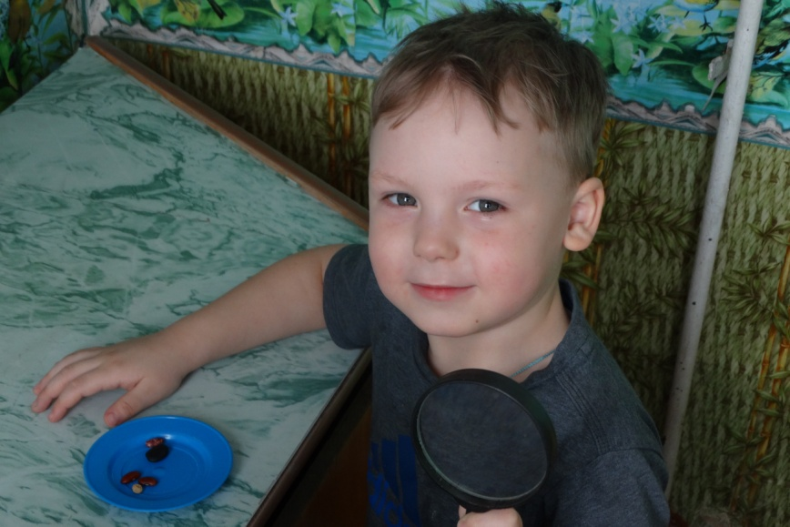
МЫ ИССЛЕДУЕМ

Slide 26
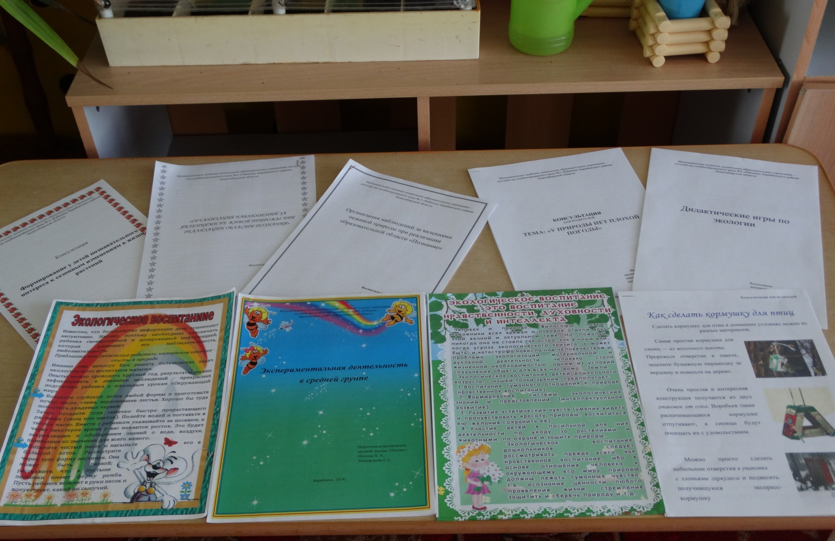
РАБОТА С РОДИТЕЛЯМИ

Slide 27
Спасибо за внимание!

